Slide 1
PROGRAMACIÓN BÁSICA JAVA
ORIENTADA A OBJETOS - POO
BASES DE DATOS RELACIONALES
HERRAMIENTAS DE DISEÑO
YED GRAPH EDITOR, PARA EL MODELO CONCEPTUAL
MySQL work bench, PARA EL DISEÑO DE LA BASE DE DATOS
WAMP SERVER, SIMULA UN SERVIDOR LOCAL (XAMP)
SERVIDOR APACHE
MOTOR DE BASE DE DATOS SGBD MYSQL
Esp. Jhon Jairo Orozco D.
Jhonorozco.tic@ucaldas.edu.co

Slide 2
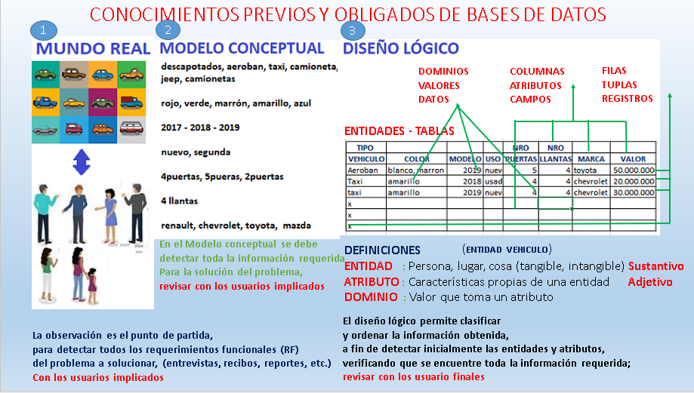

TERMINOLOGÍA RESPECTIVA
DOMINIO – ATRIBUTOS - ENTIDADES

Slide 3
BASES DE DATOS RELACIONALES
REQUERIMIENTOS FUNCIONALES Y NO FUNCIONALES
¿Qué son bases de datos relacionales y qué características tiene?
Una base de datos relacional es, en esencia, un conjunto de tablas (o relaciones) formadas por filas (registros) y columnas (campos); así, cada registro (cada fila) tiene una ID única, denominada clave y las columnas de la tabla contienen los atributos de los datos (campos).
 | REQUERIMIENTOS FUNCIONALES (RF): En un Sistema de Información son: cálculos, detalles técnicos, manipulación de datos y otras funcionalidades específicas que se supone, un sistema debe cumplir y que el usuario plantea desde un inicio.
2. | REQUERIMIENTOS NO FUNCIONALES (RNF): En un Sistema de Información: representan características generales y restricciones de la aplicación o sistema que se esté desarrollando son: la Administración de usuarios, administración de perfiles, auditoría; el usuario final NO tiene porque solicitarlo pero es nuestro deber como programadores implementar.

Slide 4
MODELO CONCEPTUAL
MODELO CONCEPTUAL: Se recomienda Yed Graph Editor Se representan en forma gráfica los siguientes componentes:
ENTIDADES (Rectangulos): Cualquier persona, lugar, objeto, tangible o intangible, normalmente son sustantivos ATRIBUTOS (Elipses): Características propias de una entidad, normalmente son adjetivos, lo que se dice del sustantivo; pueden ser normal (elipse), calculados(elipse punteada), multivaluado(elipse doble). Los atributos se unen a la entidad con líena normal si es opcional y punteada si es obligada. ATRIBUTOS MULTIVALUADOS (elipse doble): Atributos que toman diferentes valores, normalmente en una GUI se deben seleccionar de una lista, por ejemplo: color (amarillo, azul, rojo, etc..), genero(M-F) DEPENDENCIAS ENTRE ENTIDADES: Definir que entidades requieren de la existencia de otras para poder existir; en otras palabras, buscar una relación directa entre dependencias. CARDINALIDAD: Hace referencia a la cantidad de veces que puede existir entre una entidad con respecto a otra, se debe leer en ambos sentidos (uno a muchos, muchos a muchos, uno a uno).

Slide 5
La Universidad de Caldas, tiene dificultad con la gestión de los proyectos de los grupos de las asignaturas de Desarrollo de Software del Ciclo 3, ya que se presenta inconsistencias en la información, existen reproceso, pérdida de información, ineficiencia a la hora de dar respuestas sobre el estado de los proyectos, pérdida de tiempo. La forma como se viene manejando es que cada Tutor y Formador, lo hace a través de la hoja electrónica Excel, documentos en Word complementado con planillas manuales y otros ni siquiera llevan un control, es importante tener presente que los proyectos de equipo, en este momento es de Desarrollo de Software en lenguaje C# y utilizando la metodología Scrum y Kanban, el equipo para desarrollar el trabajo puede ser máximo de cinco y mínimo de tres estudiantes, asignándoles el Rol o Roles a desempeñar y las respectivas tareas durante cada Sprint.
Además, se maneja la información de los Tutores y Formadores de dichos proyectos, así como el tema o los temas sobre los cuales trata el proyecto (Inventarios, Préstamos, Bibliotecas, Encuestas, Facturación, Negocio Virtual, Cultura, Ecología, entre otros), se debe tener en cuenta que cada estudiante solo debe de figurar en un solo proyecto.
Se ha definido que el Tutor debe ingresar dos notas equivalentes al 20% cada una y el Formador tres notas equivalentes al 60% restante, por lo tanto la nota definitiva y de aprobación es de 3.0
Debe registrarse un control de los encuentros con los Tutores y Formadores, en los cuales se le dio o dará entrega de los Sprint al proyecto. En cualquier momento se requieren informes y consultas para el Coordinador, Tutores, Formadores, Estudiantes, Secretaria y no siempre se tiene la información a la mano, generándose inconformidad en muchas ocasiones.
Entre algunas de las solicitudes que se requieren en relación a los proyectos de equipo son:
Nombre de los proyectos con sus Integrantes.
Proyecto con sus respectivos Tutores y Formadores, y sus fechas de Sprint, tanto para los aprobados, como para los que se encuentran en proceso.
Consulta por parte de los estudiantes para visualizar su proyecto y sus respectivas notas.
Consulta sobre las fechas de asesorías de los proyectos
Consultar sobre proyectos aprobados, antes de realizar del proceso de matrículas del siguiente ciclo, entre otras.
DESCRIPCIÓN DEL PROBLEMA A SOLUCIONAR
La Universidad de Caldas, tiene dificultad con la gestión de los proyectos de los grupos de las asignaturas de Desarrollo de Software del Ciclo 3, ya que se presenta inconsistencias en la información, existen reproceso, pérdida de información, ineficiencia a la hora de dar respuestas sobre el estado de los proyectos, sprints, notas, pérdida de tiempo ya que no siempre se tiene la información a la mano, generándose inconformidad en muchas ocasiones.
La forma como se viene manejando es que cada Tutor y Formador, lo hace a través de la hoja electrónica Excel, documentos en Word complementado con planillas manuales y otros ni siquiera llevan un control, es importante tener presente que los proyectos de equipo, en este momento es de Desarrollo de Software en lenguaje C# y utilizando la metodología Scrum y Kanban, el equipo para desarrollar el trabajo puede ser máximo de cinco y mínimo de tres estudiantes, asignándoles el Rol o Roles a desempeñar y las respectivas tareas durante cada Sprint.
Además, se maneja la información de los Tutores y Formadores de dichos proyectos, así como el tema o los temas sobre los cuales trata el proyecto (Inventarios, Préstamos, Bibliotecas, Encuestas, Facturación, Negocio Virtual, Cultura, Ecología, entre otros), se debe tener en cuenta que cada estudiante solo debe de figurar en un solo proyecto.
Se ha definido que cada uno de los 4 sprint tienen una nota, por lo tanto la nota definitiva es el promedio y la nota mínima de aprobación es de 3.0
Debe registrarse un control de los encuentros con los Tutores y Formadores, en los cuales se le dio o dará entrega de los Sprint al proyecto. En cualquier momento se requieren informes y consultas para: Tutores, Formadores, Estudiantes.
Entre algunas de las solicitudes que se requieren en relación a los proyectos de equipo son:
Nombre de los proyectos con sus Integrantes.
Proyecto con sus respectivos Tutores y Formadores, y sus fechas de Sprint, tanto para los aprobados, como para los que se encuentran en proceso.
Consulta por parte de los estudiantes para visualizar su proyecto y sus respectivas notas.
Consulta sobre las fechas de asesorías de los proyectos
Consultar sobre proyectos aprobados, antes de realizar del proceso de matrículas del siguiente ciclo, entre otras.

Slide 6
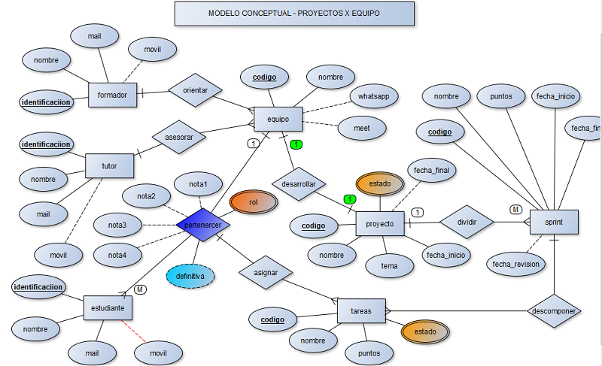
Representación del Modelo Conceptual del problema planteado
Se recomienda en una hoja Excel, leer el problema y describir uno a uno: ENTIDADES, ATRIBUTOS, DEPENDENCIAS; posteriormente con yed Graph Editor crear el Modelo respectivo. Completar con los atributos(obligados, calculados) faltantes y su respectiva cardinalidad.
CARDINALIDAD:
Uno a Muchos ( 1….*)
Uno a Uno (1 ….1)
Muchos a Muchos ( * …. *)
Leer en ambos sentidos y tomar de cada extremo el mayor
Atributo Identificador: Si puede identificar de forma única un registro de la entidad
Atributo Multivaluado: Si procederá de una lista corta y finita.
Atributo Calculado: si su valor se puede calcular de otros atributos existentes.
Opcional Si el valor a ingresar no es obligado o puede ser Null, punterar su línea

Slide 7
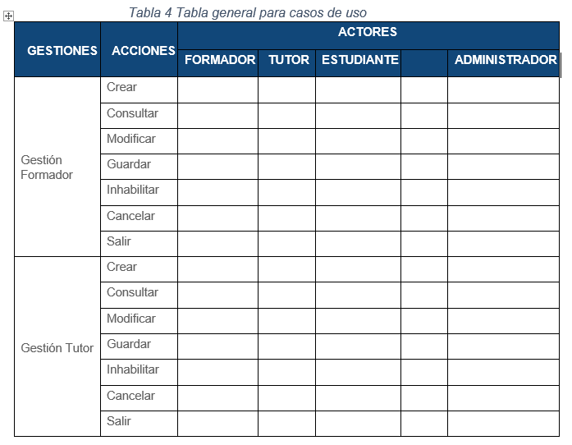
TALLER DE APLICACIÓN

Slide 8
TALLER DE APLICACIÓN
COMPLETAR LOS FORMATOS RU
COMPLETAR LOS FORMATOS RF
COMPLETAR LOS FORMATOS RNF
COMPLETAR TABLA GENERAL PARA CASOS DE USO
MUCHAS GRACIAS

